Slide 1
포트폴리오
이름
신동규
전화 번호
010-4050-2216
배운 것
HTML, CSS, JAVASCRIPT
JQUERY, NODE.js
배운 과목들 소개
자기소개
코딩을 배우는 이유
지금까지 한 내용들 요약 및 기술 설명
배우면서 느겼었던 것들

Slide 2
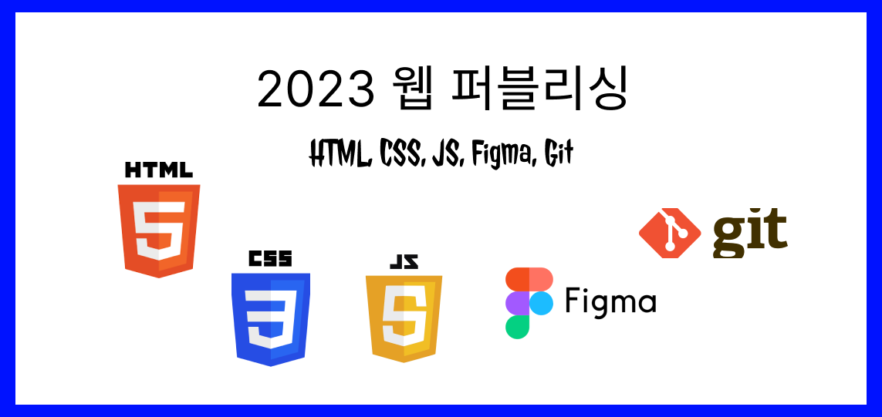

Slide 3

자기소개
이름 : 신동규
나이 :26
사는 곳 : 서울 특별시 강동구
연락처 : 010-4050-2216
좋아하는 것 : 자전거, 여행, 도전
버킷 리스트 : 자전거 여행, 대회 다니기, 해외에서 스킨스쿠버,
스카이다이빙 해보기

Slide 4
코딩을 왜 하려고 하는 가 ?
비전공자이지만 과(애완동물학과)를 나와서 애견 관련 홈페이지를 만들려고 구로디지털센터에 들어와서 코딩을 배워 IT회사나 애견 홈페이지 만드는 회사에 취직할 것이다

Slide 5
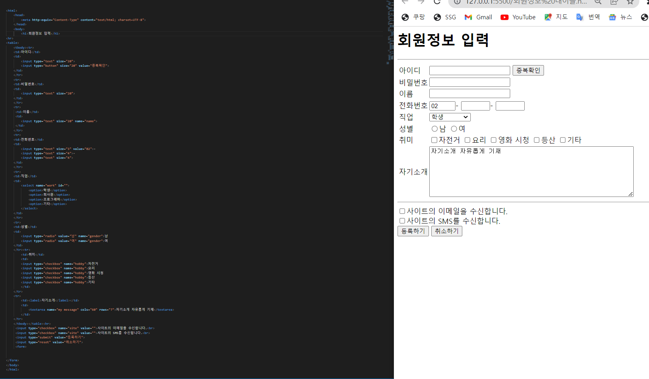
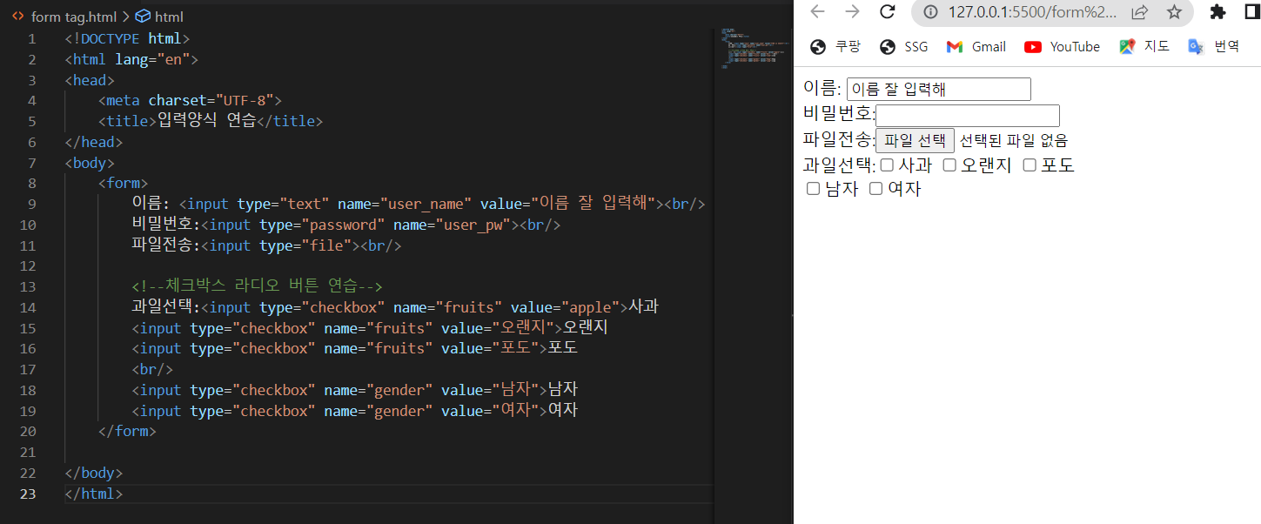
기술 설명
Form : 입력 양식 전체를 감싸는 태그
Text : 한 줄 짜리 텍스트를 입력할 수 있는 text 상자
Password :비밀번호 입력 ****
Checkbox : 체크박스(다중 선택 가능)
-radio 는 한 개만
File : 파일을 첨부할 수 있는 버튼
Select : 아래로 펼처지는 목록 상자
Option : select 태그 내부의 항목
Textarea : 여려 줄의 택스트를 입력 할 수 있는 태그
Colspan :열의 속성 지정
Rowspan : 행의 속성 지정

Slide 6
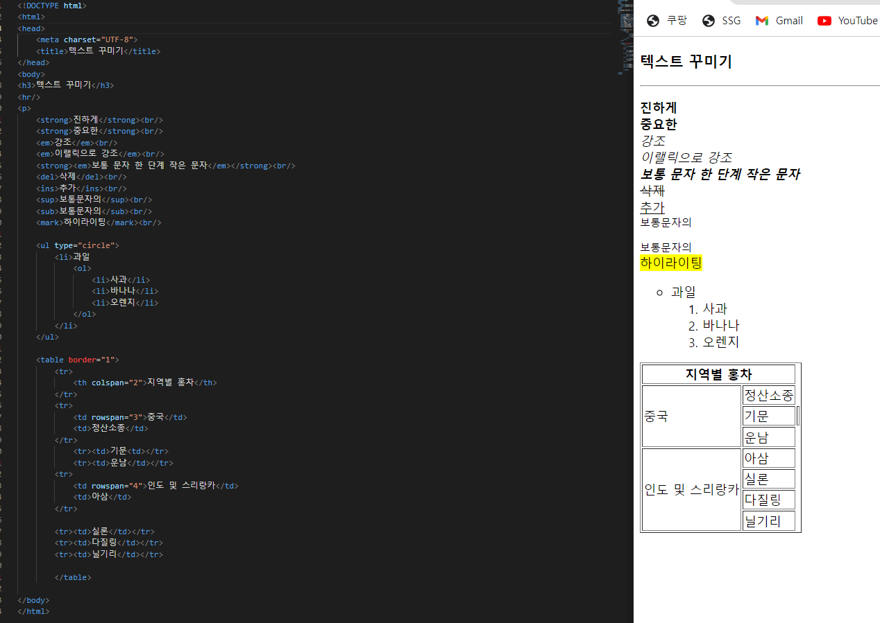
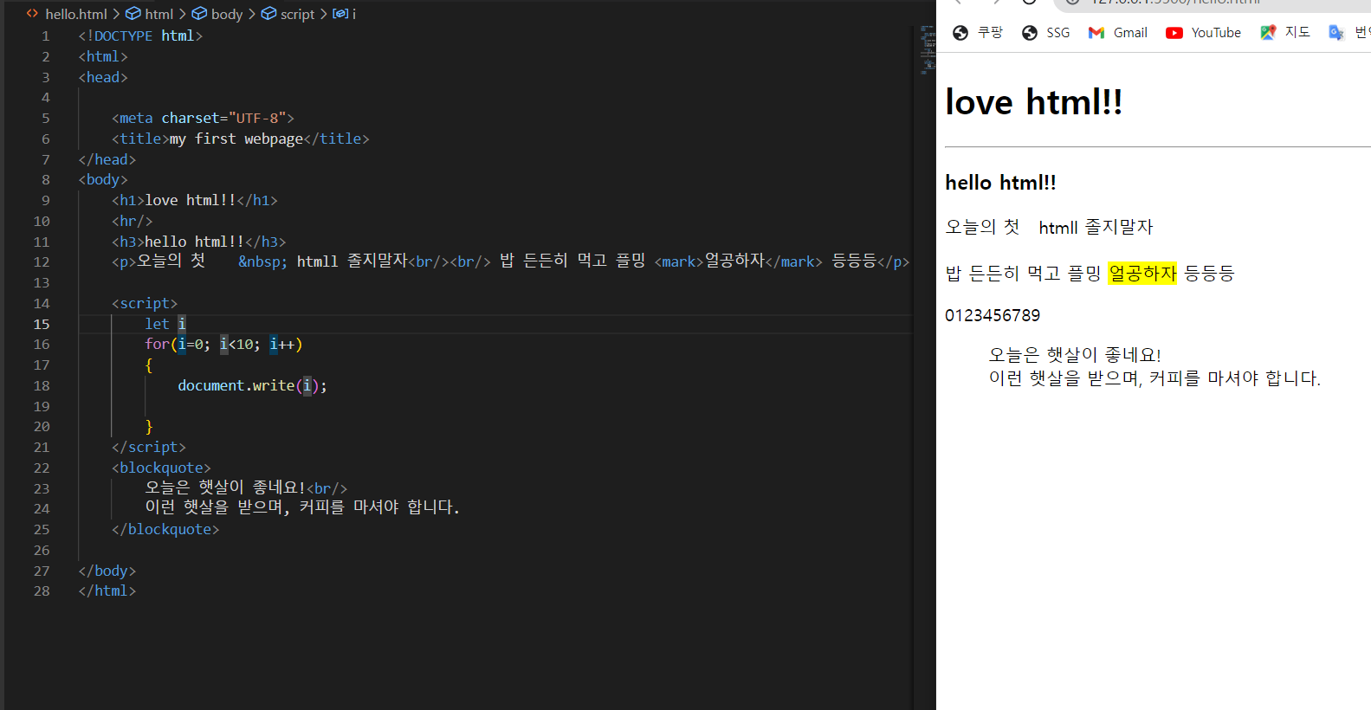
Strong : 강조
Em : 이랠릭(기울기) 으로 강조
Del : 문자 가운데 줄 2개
Ins : 밑줄
Mark : 택스트를 강조할때( 형광팬)
Table : 표를 만드는 태그
TH : 표의 제목
Td : 셀을 만든다
Tr : 가로줄을 만든다
&nbsp : 스패이스 바 역할
For 문 1부터9까지 수 출력
기술 설명

Slide 7
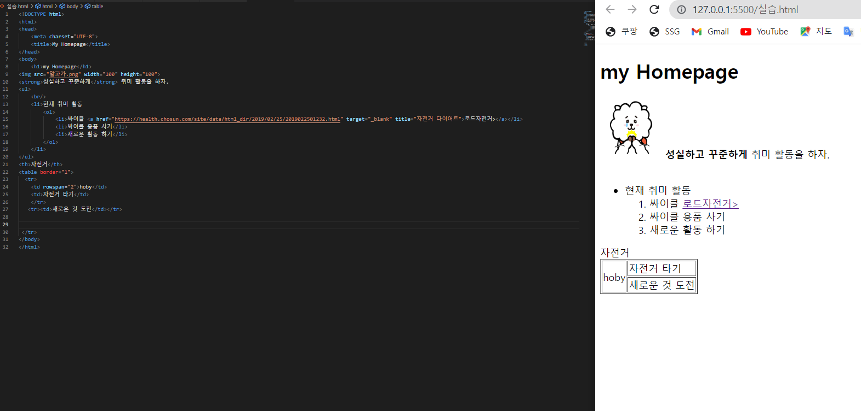

Slide 8
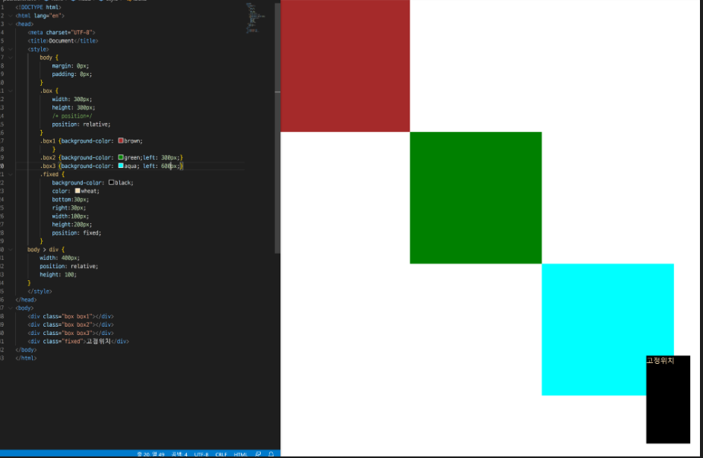
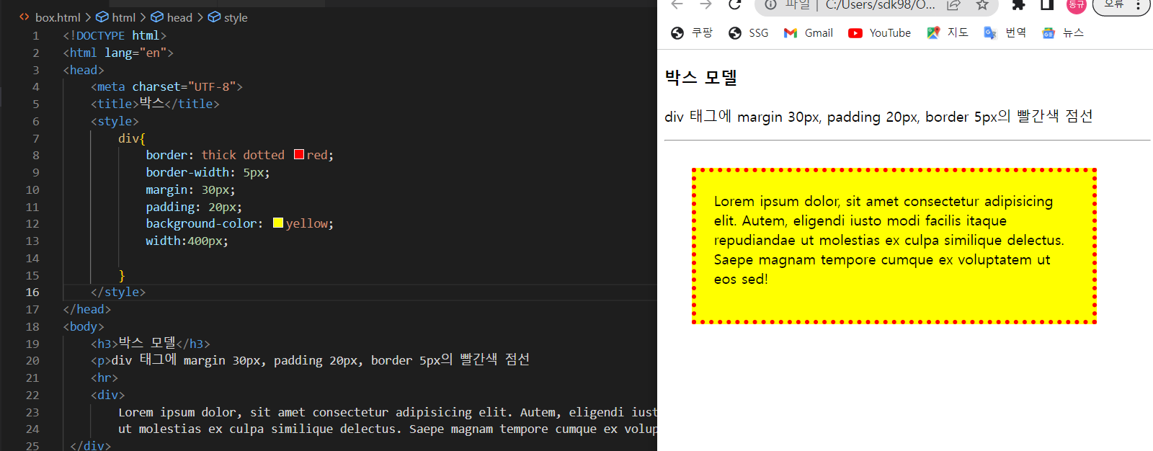
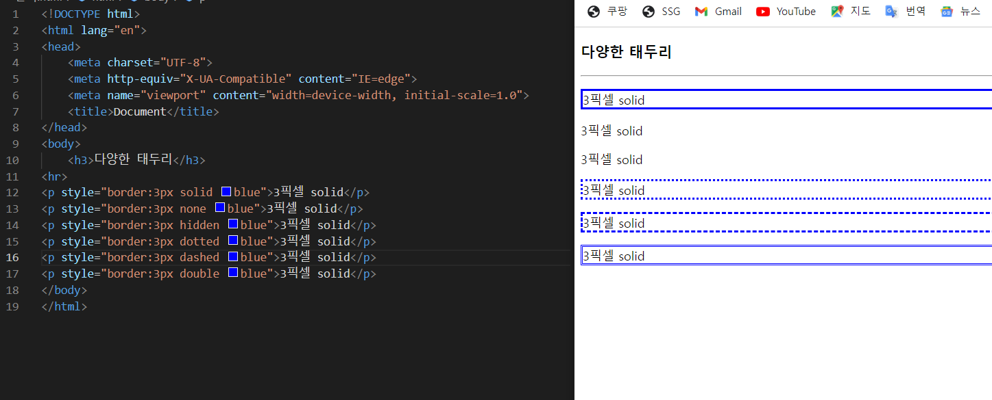
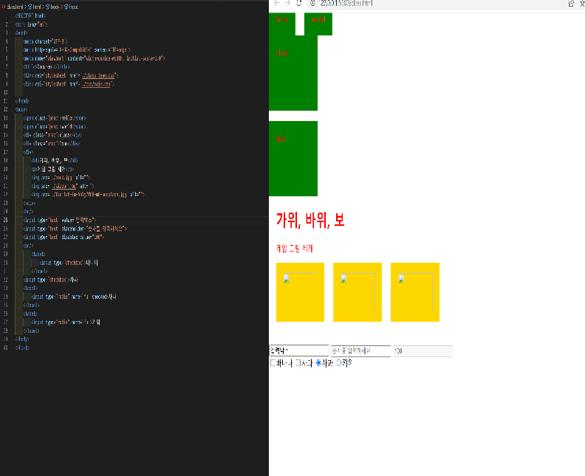
기술 설명
H3 태그
H1~h7 숫자가 높을 수록 글씨가 작아진다
Div 태그
블록 태그이며 인라인 태그와 다르게 수직정렬
Span태그
인라인 태그이며 블록 태그와 다르게
Border : 요소의 태두리 생성
Margin : 바같 여백
Padding : 안쪽 여백
Position fixed : 위치 고정

Slide 9
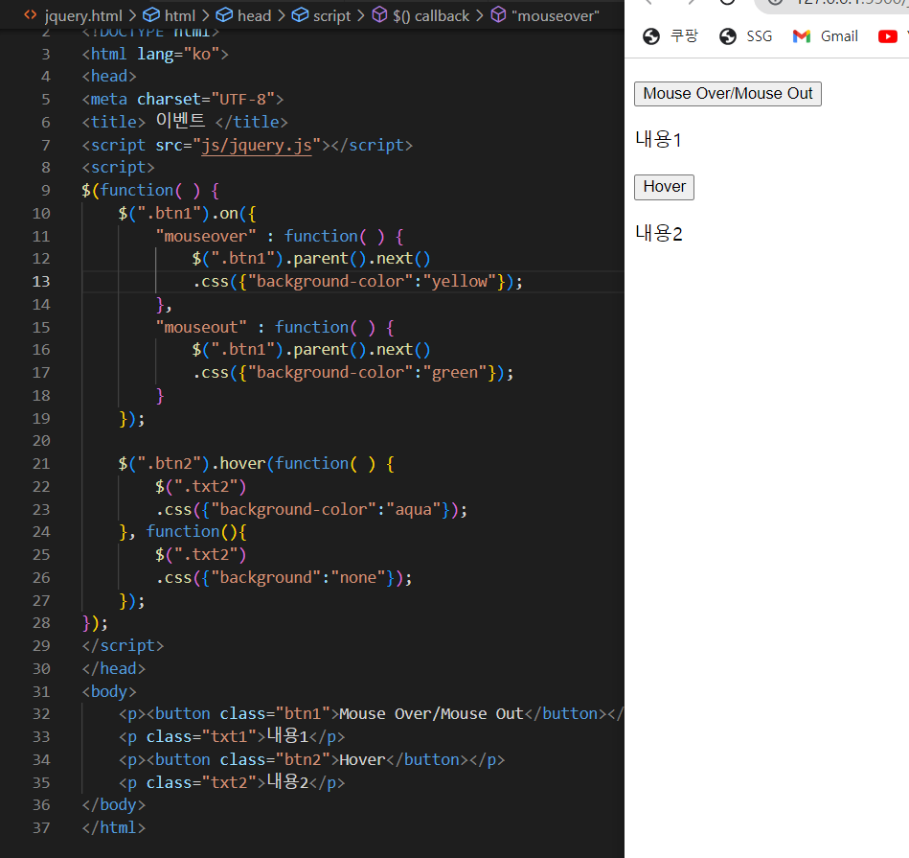
기술 설명
$(선택자).동작함수( {
);
Mouseover :마우스 포인터가 범위 안에 들어왔을때 실행
Mouseout : 마우스 포인터가 범위 안에서 벗어낫을때 실행
Parent, child
부모 자식 요소
Next
다음 요소 선택

Slide 10
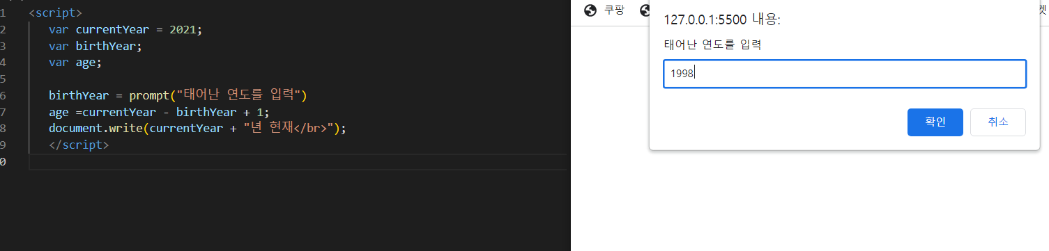
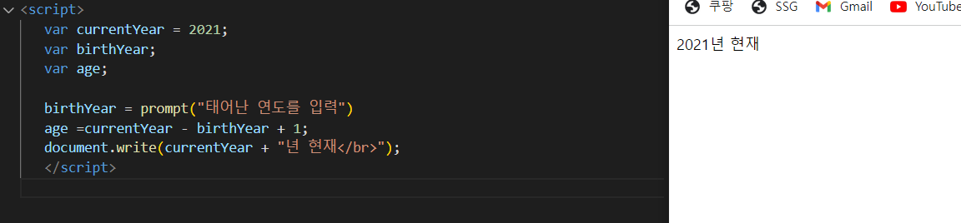
기술 설명
변수
Var : 재할당, 재선언 둘다 가능
Let : 재할당 o 재선언 x
Const 재할당 재선언 둘다 x
Prompt 결과 출력
현재 년도, 태어난 연도, 나이
나이는 현재년도 – 태어난 연도 +1

Slide 11
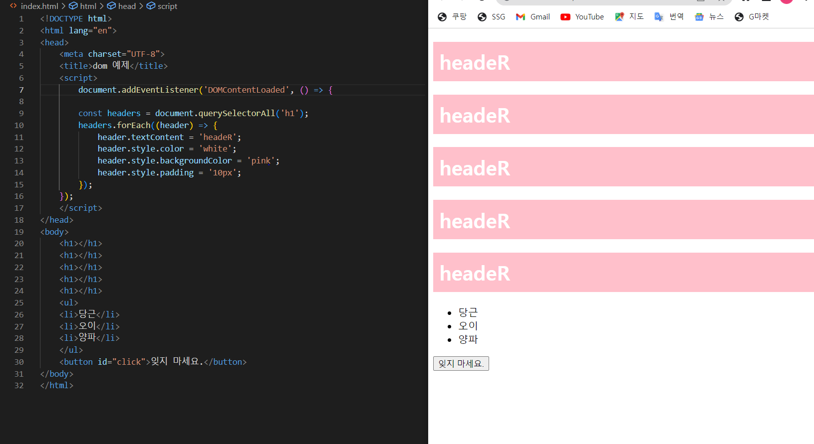
기술 설명
Dom 객체 활용
Addeventrisner : 이벤트 실행 함수
DomContentLoad : html 문서 분석이 완료되면 실행
quryselectorAll : 서로 다른 이름의 요소를 한꺼번에 부른다
Html의 h1 5개 생성하고 script로 자바스크립트 연결

Slide 12


Slide 17
